Slide 1
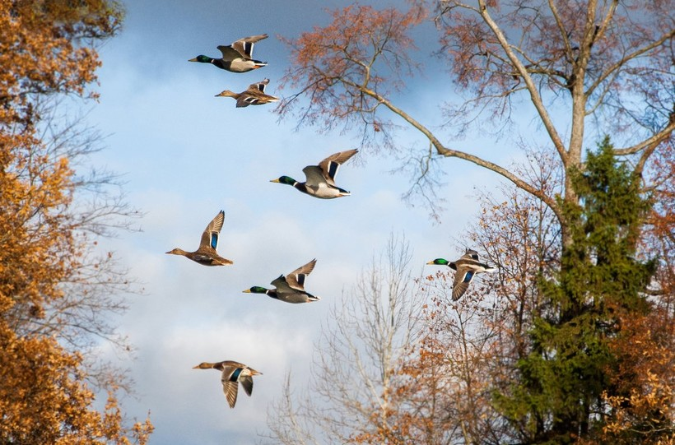
Презентация проекта «Птицы – наши друзья»
Авторы проекта:
Власенко Н.В., воспитатель, I КК,
Мингалева И.А., воспитатель, I КК,
Емельянова Ю.Н., учитель-логопед, высшая КК
МАДОУ «Детский сад комбинированного вида № 4 «Солнышко»
Арамильский ГО

Slide 2
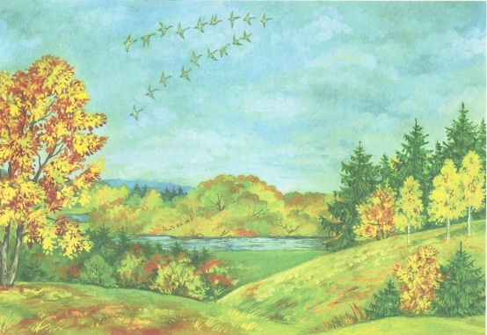
Паспорт проекта
Сроки проведения: 20.10.2017г. – 17.11.2017 год.
Тип проекта: среднесрочный, творческо-познавательный, речевой.
Участники проекта: воспитатели, учитель-логопед, дети логопедической группы и их родители.
Возраст детей: 5-7 лет.

Slide 3
Актуальность
Развитие ребенка зависит от того, где и в каком окружении он растет, кто его воспитывает и как организовано воспитание. Окружающая среда, в которой живет ребенок, может быть монотонной, однообразной, бедной, стандартной, но может быть и другой – насыщенной, неординарной, меняющейся. Вокруг можно найти интересные природные объекты для наблюдения – деревья, травы, птицы, насекомые, цветы. Мы выбрали птиц, и наш выбор не случаен. Ведь птицы – наши друзья. Птицы – вестники радости. Каждый год они приносят на крыльях весну. Птицы – верные наши помощники, защитники лесов и полей, садов и огородов. Птицы – это красота и тайна. Птицы дороги нам, как часть чудесной природы нашей Родины. Мы предлагаем проект «Птицы – наши друзья»

Slide 4
Цель проекта:
Способствовать расширению и углублению представлений детей о разновидностях птиц, формированию бережного отношения к ним.

Slide 5
Задачи:
Сформировать представления: о жизни птиц, их разновидностях; об изменении жизнедеятельности птиц в разные времена года;
Развивать познавательный интерес, желание наблюдать, исследовать, получать новые знания.
Вызвать интерес у детей к птицам, желание оберегать, заботиться о них.
Активизировать совместную деятельность родителей и детей.
Развивать умение устанавливать причинно-следственные связи, учить делать выводы;

Slide 6
Предполагаемый результат:
У детей сформируются:
Знания о жизни перелетных и оседлых птиц.
Представления о влиянии состоянии окружающей среды на птиц.
Сознание важности природоохранных мероприятий.
Навыки правильного поведения в природной среде.
Эстетическое отношение к окружающей действительности.
Чувство милосердия и гуманного отношения к живой природе.
Желание отражать впечатления, полученные в процессе общения с природой в изобразительной деятельности.
У родителей:
Повысится интерес к совместной деятельности по охране и защите птиц нашей местности.
Гармонизируются детско-педагогические отношения.
Повысится уровень экологической культуры личности.
Расширятся знания о птицах.

Slide 7
Этапы проекта:
  1 этап – подготовительный:
Выбор темы проекта, обсуждение ее с детьми и родителями.
Подбор методической литературы по данной теме.
Подбор детской художественной литературы.
Формулировка цели, задач, ожидаемого результата проекта.

Slide 8
2 этап – реализация проекта через разнообразные виды деятельности:
Игровая деятельность:
Дидактические игры: «Кто как кричит?», «Опиши, а мы отгадаем», «Загадай, мы отгадаем», «Сложи картинку», «Дорисуй», лото «Птицы», «Зимующие-Перелетные», «Птичий двор», «Назови ласково», «Счет птиц», «Четвертый лишний», "Угадай птицу по описанию", «Чей хвост?», «Кто что ест», « Узнай по голосу», «Что едят птицы?», «Разрезные картинки». «Какой птички не стало?», «Закончи рисунок», «Танграм»
Речевые игры: «Скажи ласково», «Взрослые и детки», «Один - много»,
Подвижные игры: «Воробушки и автомобиль», «Совушка», «Птичий двор», «Птички по домам».
Игры-драматизации: «Курочка Ряба», «»

Slide 9
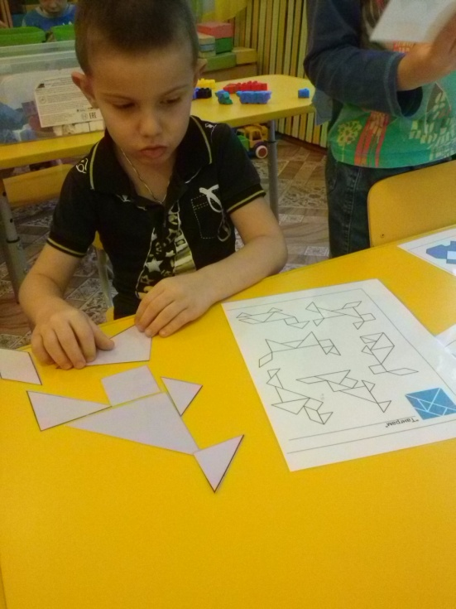
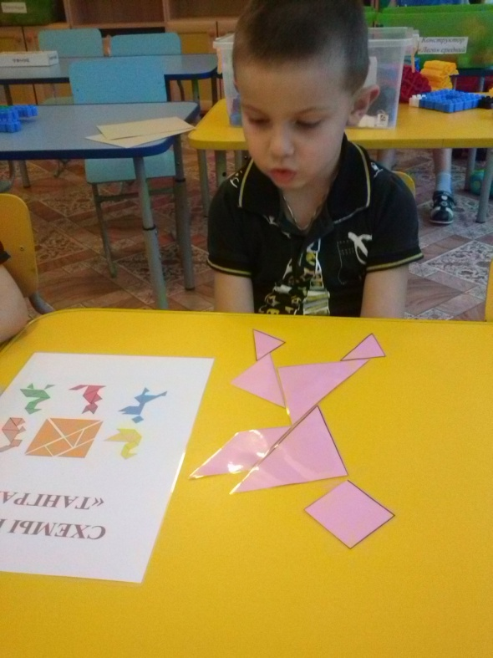
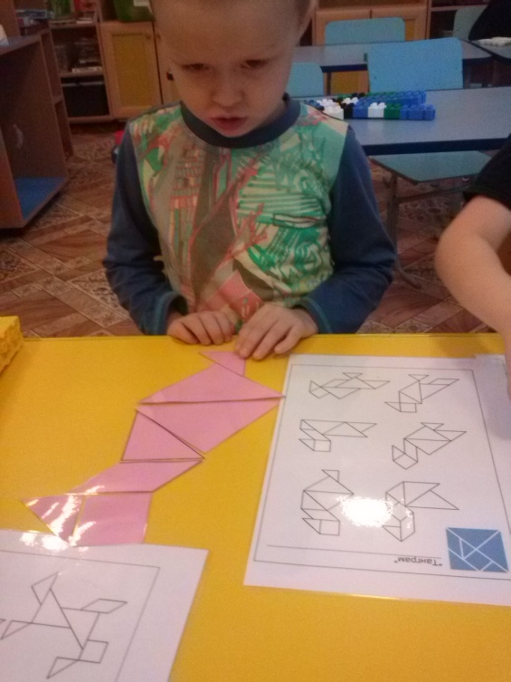
Игра «Танграм»

Slide 10
Коммуникативная деятельность:
Отгадывание загадок по теме.
Разговор с детьми об осенних явлениях, как птицы готовятся к зиме, какие птицы улетают в тёплые края, а какие остаются зимовать.
Рассказывание на тему «Кого я встретил у кормушки».
Заучивание стихотворений о птицах.
Наблюдения за птицами на прогулках, экскурсиях

Slide 11
Познавательная деятельность:
Беседы: «Для чего нужно делать кормушки?», «Почему птица не мёрзнет?» «Что мы знаем о птицах».
Просмотр презентации «Птицы нашего леса»,
«Птицы в картинах художников»
Рассказывание о Красной книге Свердловской области.
Выставка книг о птицах « Птицы на книжных страницах».
На занятиях по ФЭМП использовали раздаточный материал по теме «Птицы».
Логопедическое занятие по лексической теме «Птицы»

Slide 12
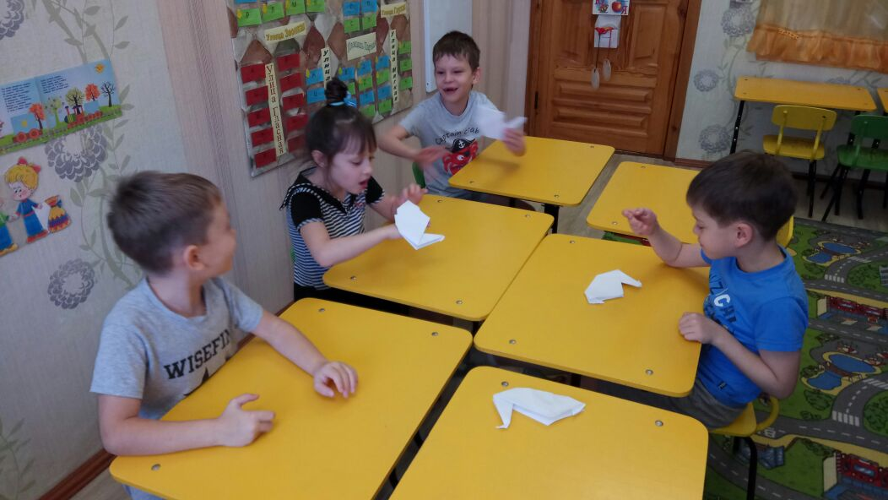
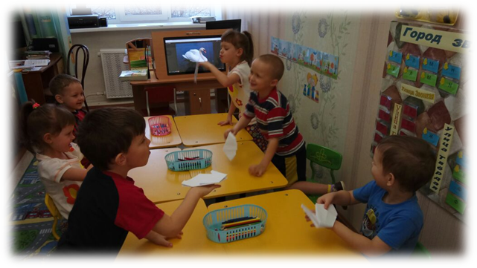
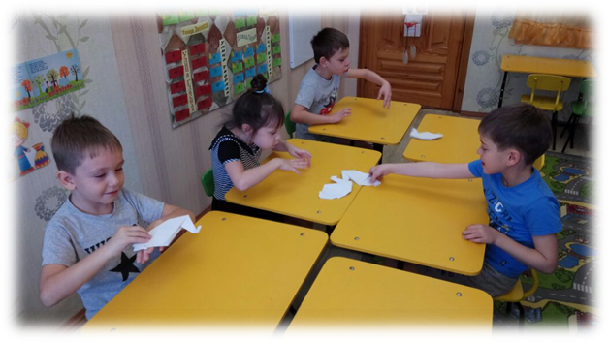
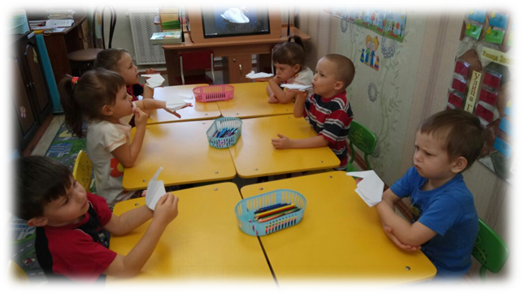
На логопедическом занятии

Slide 13
Продуктивная деятельность:
Рисование «Птички»(01.11.17),
Раскрашивание «Такие разные птицы» (в свободной деятельности).
Лепка из солёного теста «Совушка» (03.11.17)
Конструирование из бросового материала «Эко кормушка» (30.10.17),

Slide 14
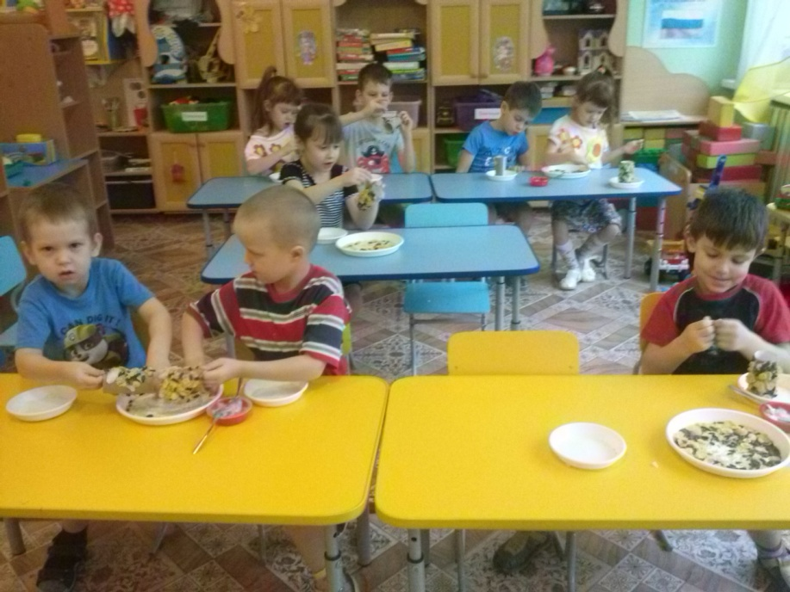
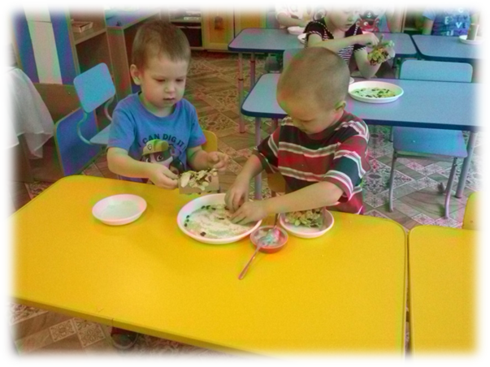
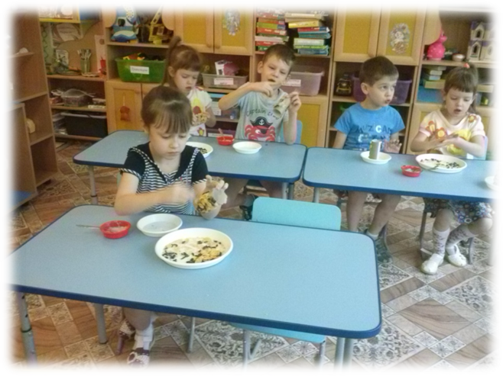
Изготовление эко кормушки

Slide 15
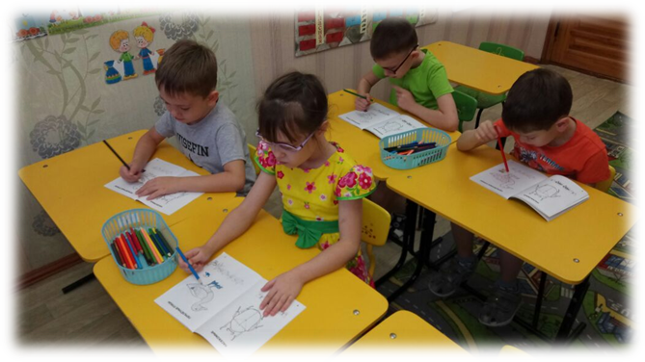
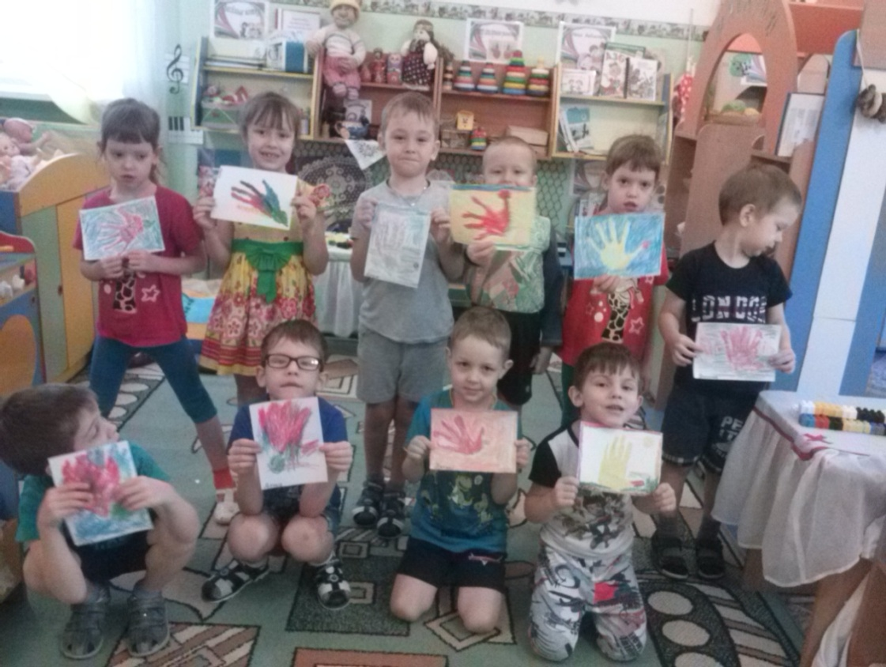
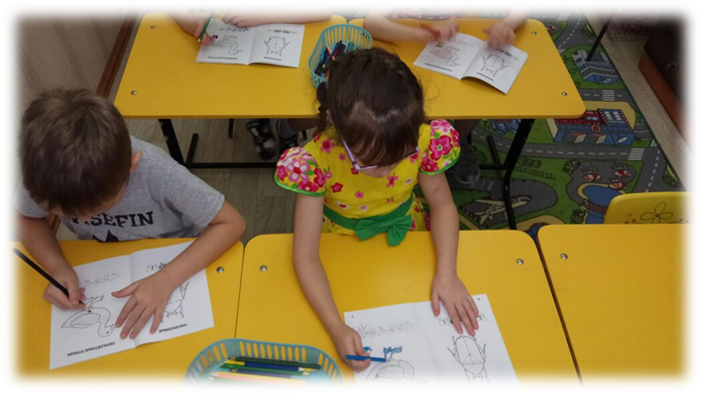
Рисование «Птицы»
Штрихование «Утка»

Slide 16
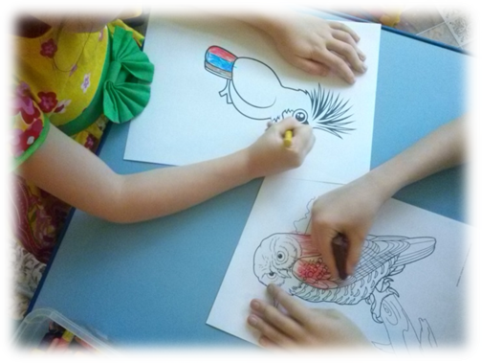
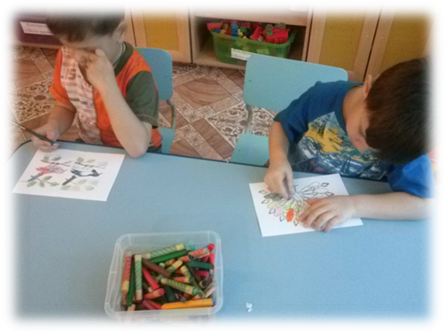
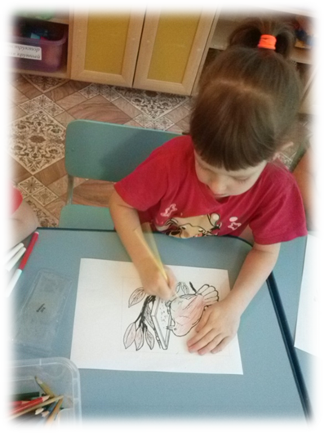
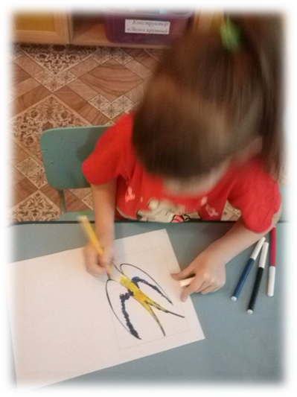
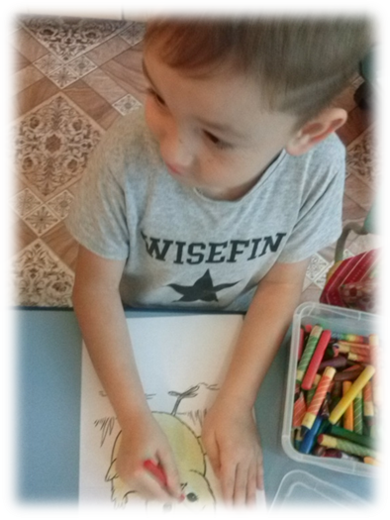
Раскрашивание «Такие разные птицы»

Slide 17
Чтение художественной литературы:
Чтение художественной литературы из цикла «Новые развивающие сказки» (01.11.2017),
«Синичкин календарь» В. Бианки (в свободной деятельности),
Произведения для чтения

Slide 18
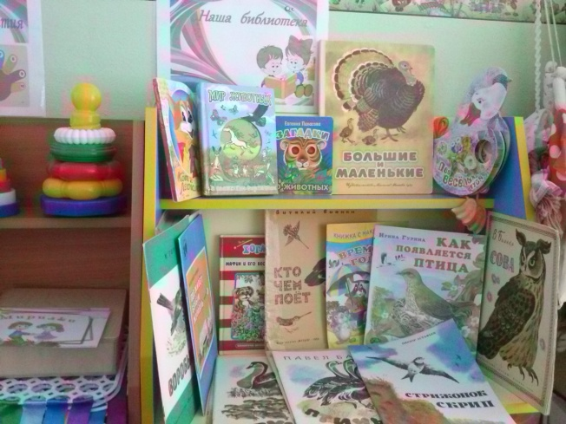
Взаимодействие с семьёй:
Совместное изготовление кормушек для птиц.
Участие в подборке книг о птицах «Птицы на книжных страницах»
Консультация для родителей «12 ноября – Синичкин день».

Slide 19
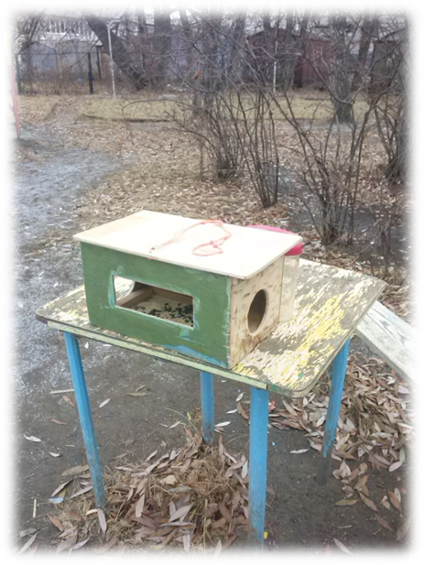
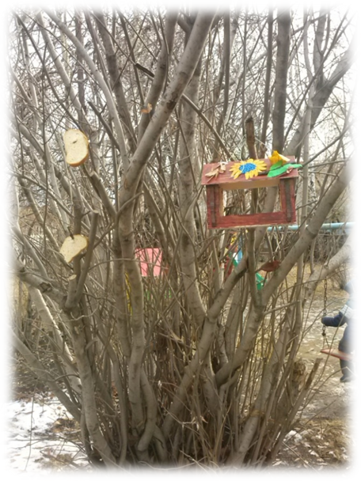
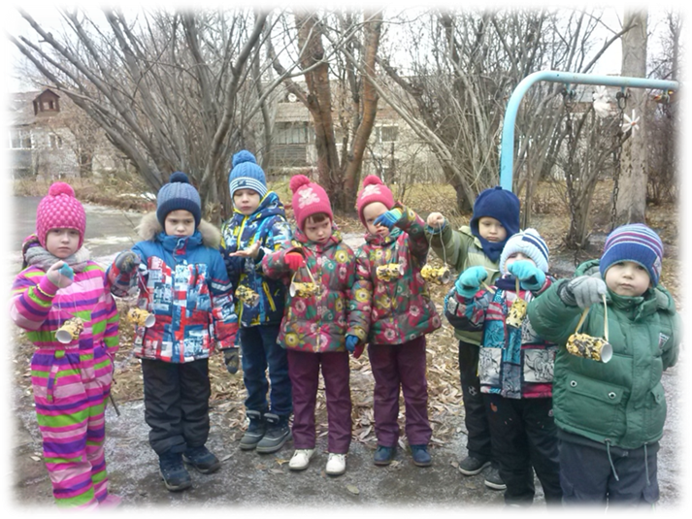
Итог:
Проведение тематического дня
Выставка кормушек, сделанных родителями и самими детьми.

Slide 20
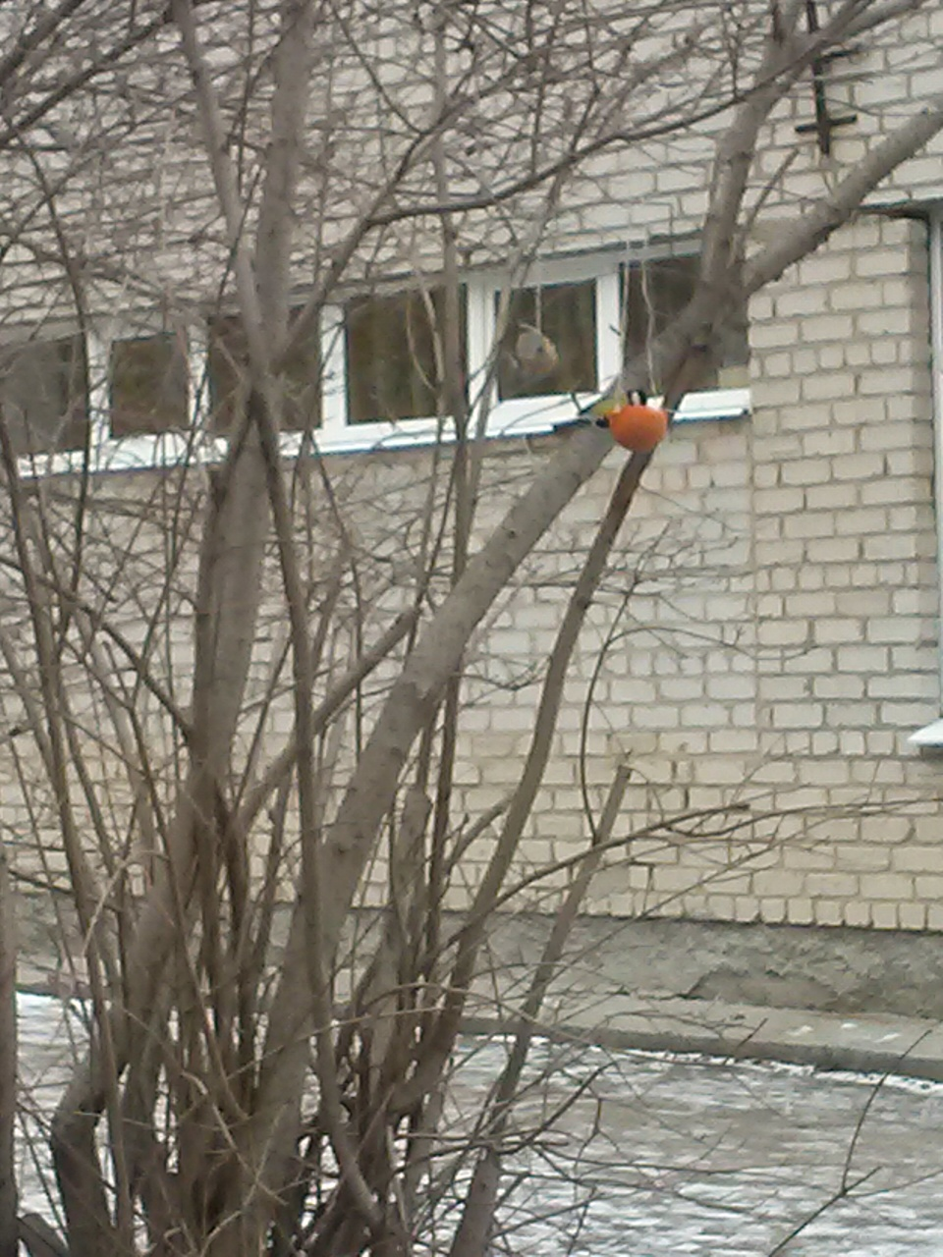
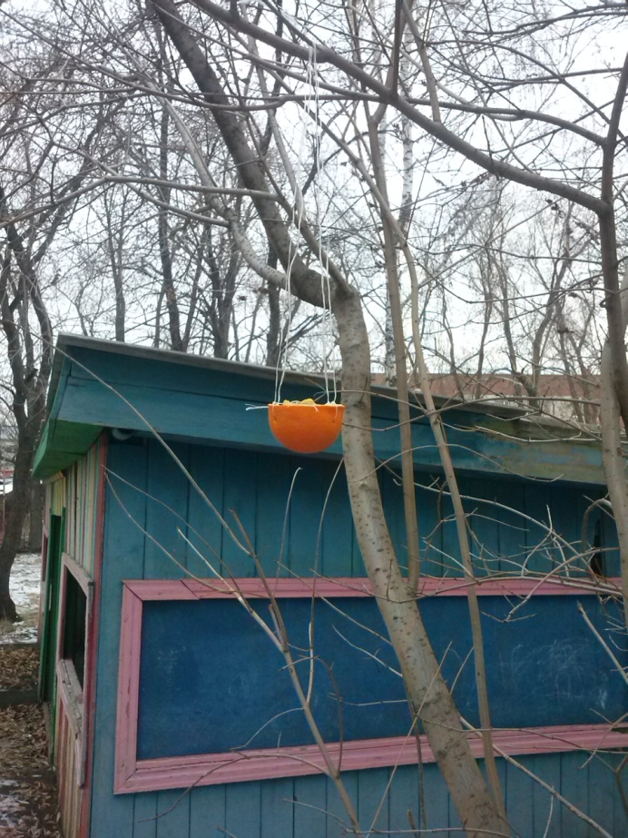
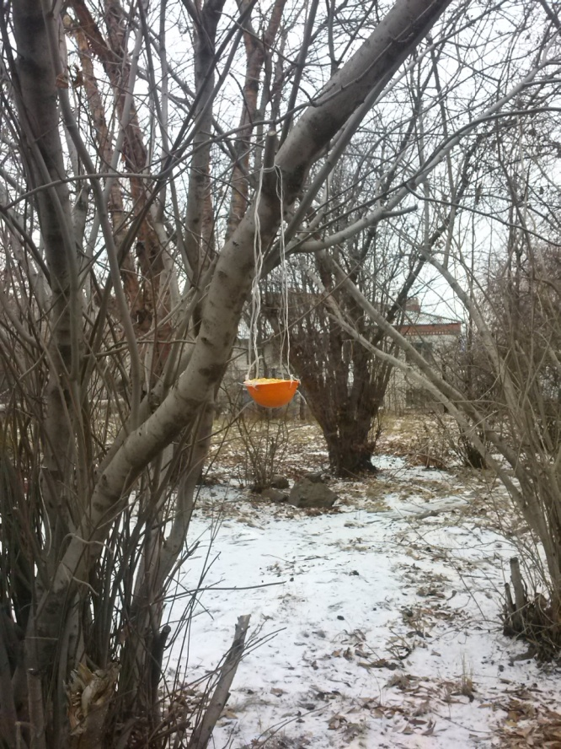
Птичья столовая ждёт гостей

Slide 21
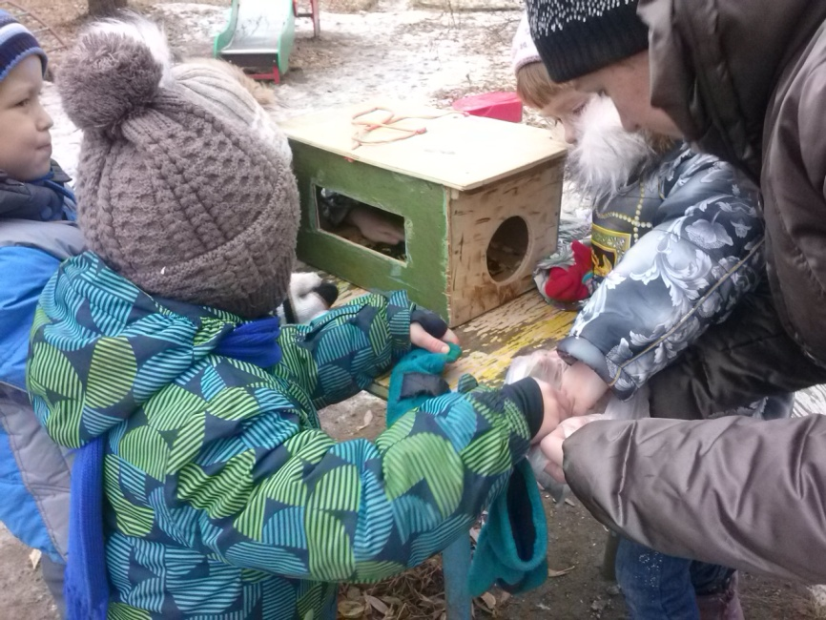
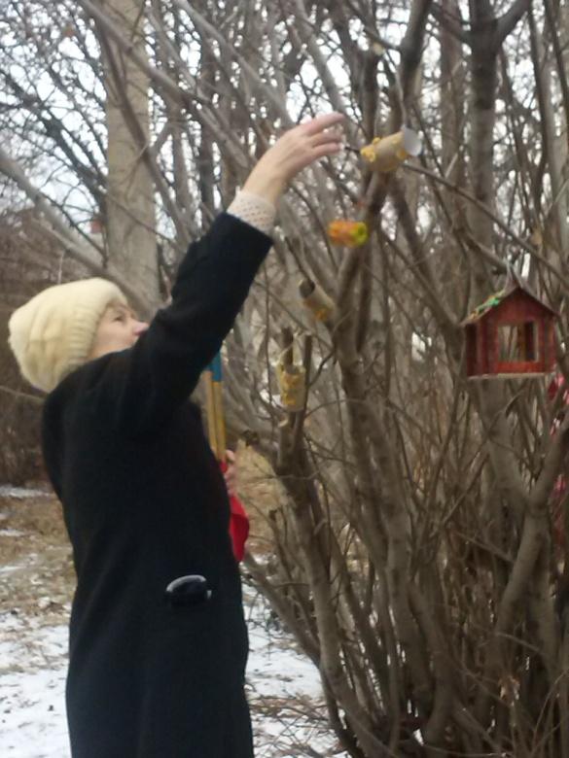
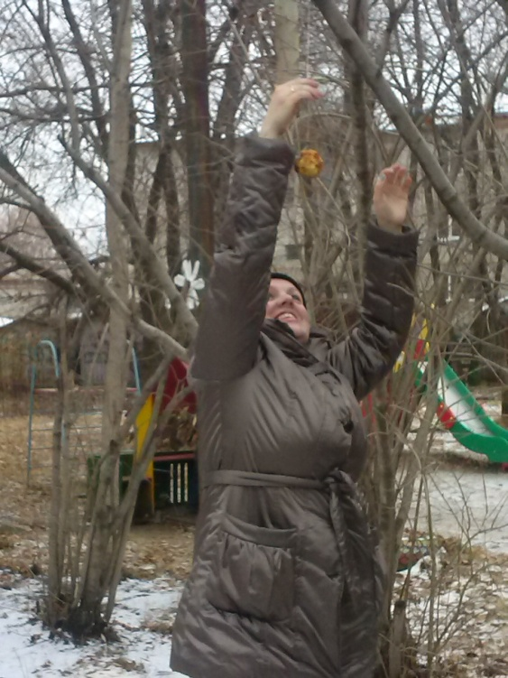
Птичья столовая ждёт гостей

Slide 22
Берегите птиц!
Спасибо за внимание

